Slide 1
Уважаемые педагоги, родители и учащиеся !
Предлагаем Вам несколько техник для снятия напряжения

Slide 2

Техника «Опора»
Остановитесь. Скажите себе «Стоп!»
Осмотритесь. Что происходит вокруг? Что вы чувствуете?
Осознайте и примите ситуацию.
Задайте себе вопрос «Что мне сейчас нужно?»,
«Что я могу сделать прямо сейчас?»
Действуйте.

Slide 3
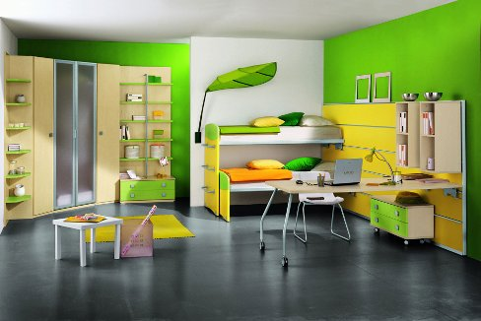
Техника «Grounding»
(заземление)
Внимательно посмотри вокруг и найди:
- 5 предметов, которых ты можешь увидеть;
- 4 предмета, которых ты можешь потрогать;
- 3 предмета, которых ты можешь услышать;
- 2 предмета, которых ты можешь понюхать;
-1 предмет, которого ты можешь попробовать на вкус.
Эта техника может помочь в ситуации, когда теряешь контроль над происходящим. Важно перестать наблюдать за внутренними ощущениями и переместить внимание вовне:
отвлечь от фиксации на неприятных переживаниях.

Slide 4
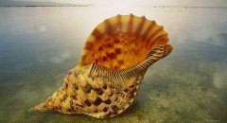
Техника «Волшебная ракушка»
Примите удобную позу. Закройте глаза и медленно сделайте глубокий вдох.
Представьте, что вы находитесь на пляже. Почувствуйте песок под ногами.
Оглянитесь. Напротив вас – море, а на песке вы видите ракушку.
Вы поднимаете ее, она теплая на ощупь.
Ракушка оказалась волшебной. Вы можете рассказать ей свои переживания и она их сохранит. Ваши слова попадают прямо в середину ракушки. Она забирает Ваши тревоги.
Вы чувствуете расслабление.

